Slide 1
Творческий отчет по проекту «День леса»
Банк практического материала подготовила воспитатель: Поломошнова Людмила Александровна

Slide 3
Программные задачи проекта
Формировать экологическую культуру у детей;
Развивать умения устанавливать связи между явлениями живой и неживой природы.
Систематизировать и углублять знания детей о сезонных изменениях в природе.
Расширять знания о деревьях, представления о правилах безопасного поведения на природе.
Воспитывать бережное отношение к природе.
Развивать способности детей в различных видах художественно –
эстетической деятельности.
Учить детей создавать композицию; развивать способность к
формообразованию

Slide 4
Информационные центры в группах

Slide 5
Групповые проекты

Slide 6
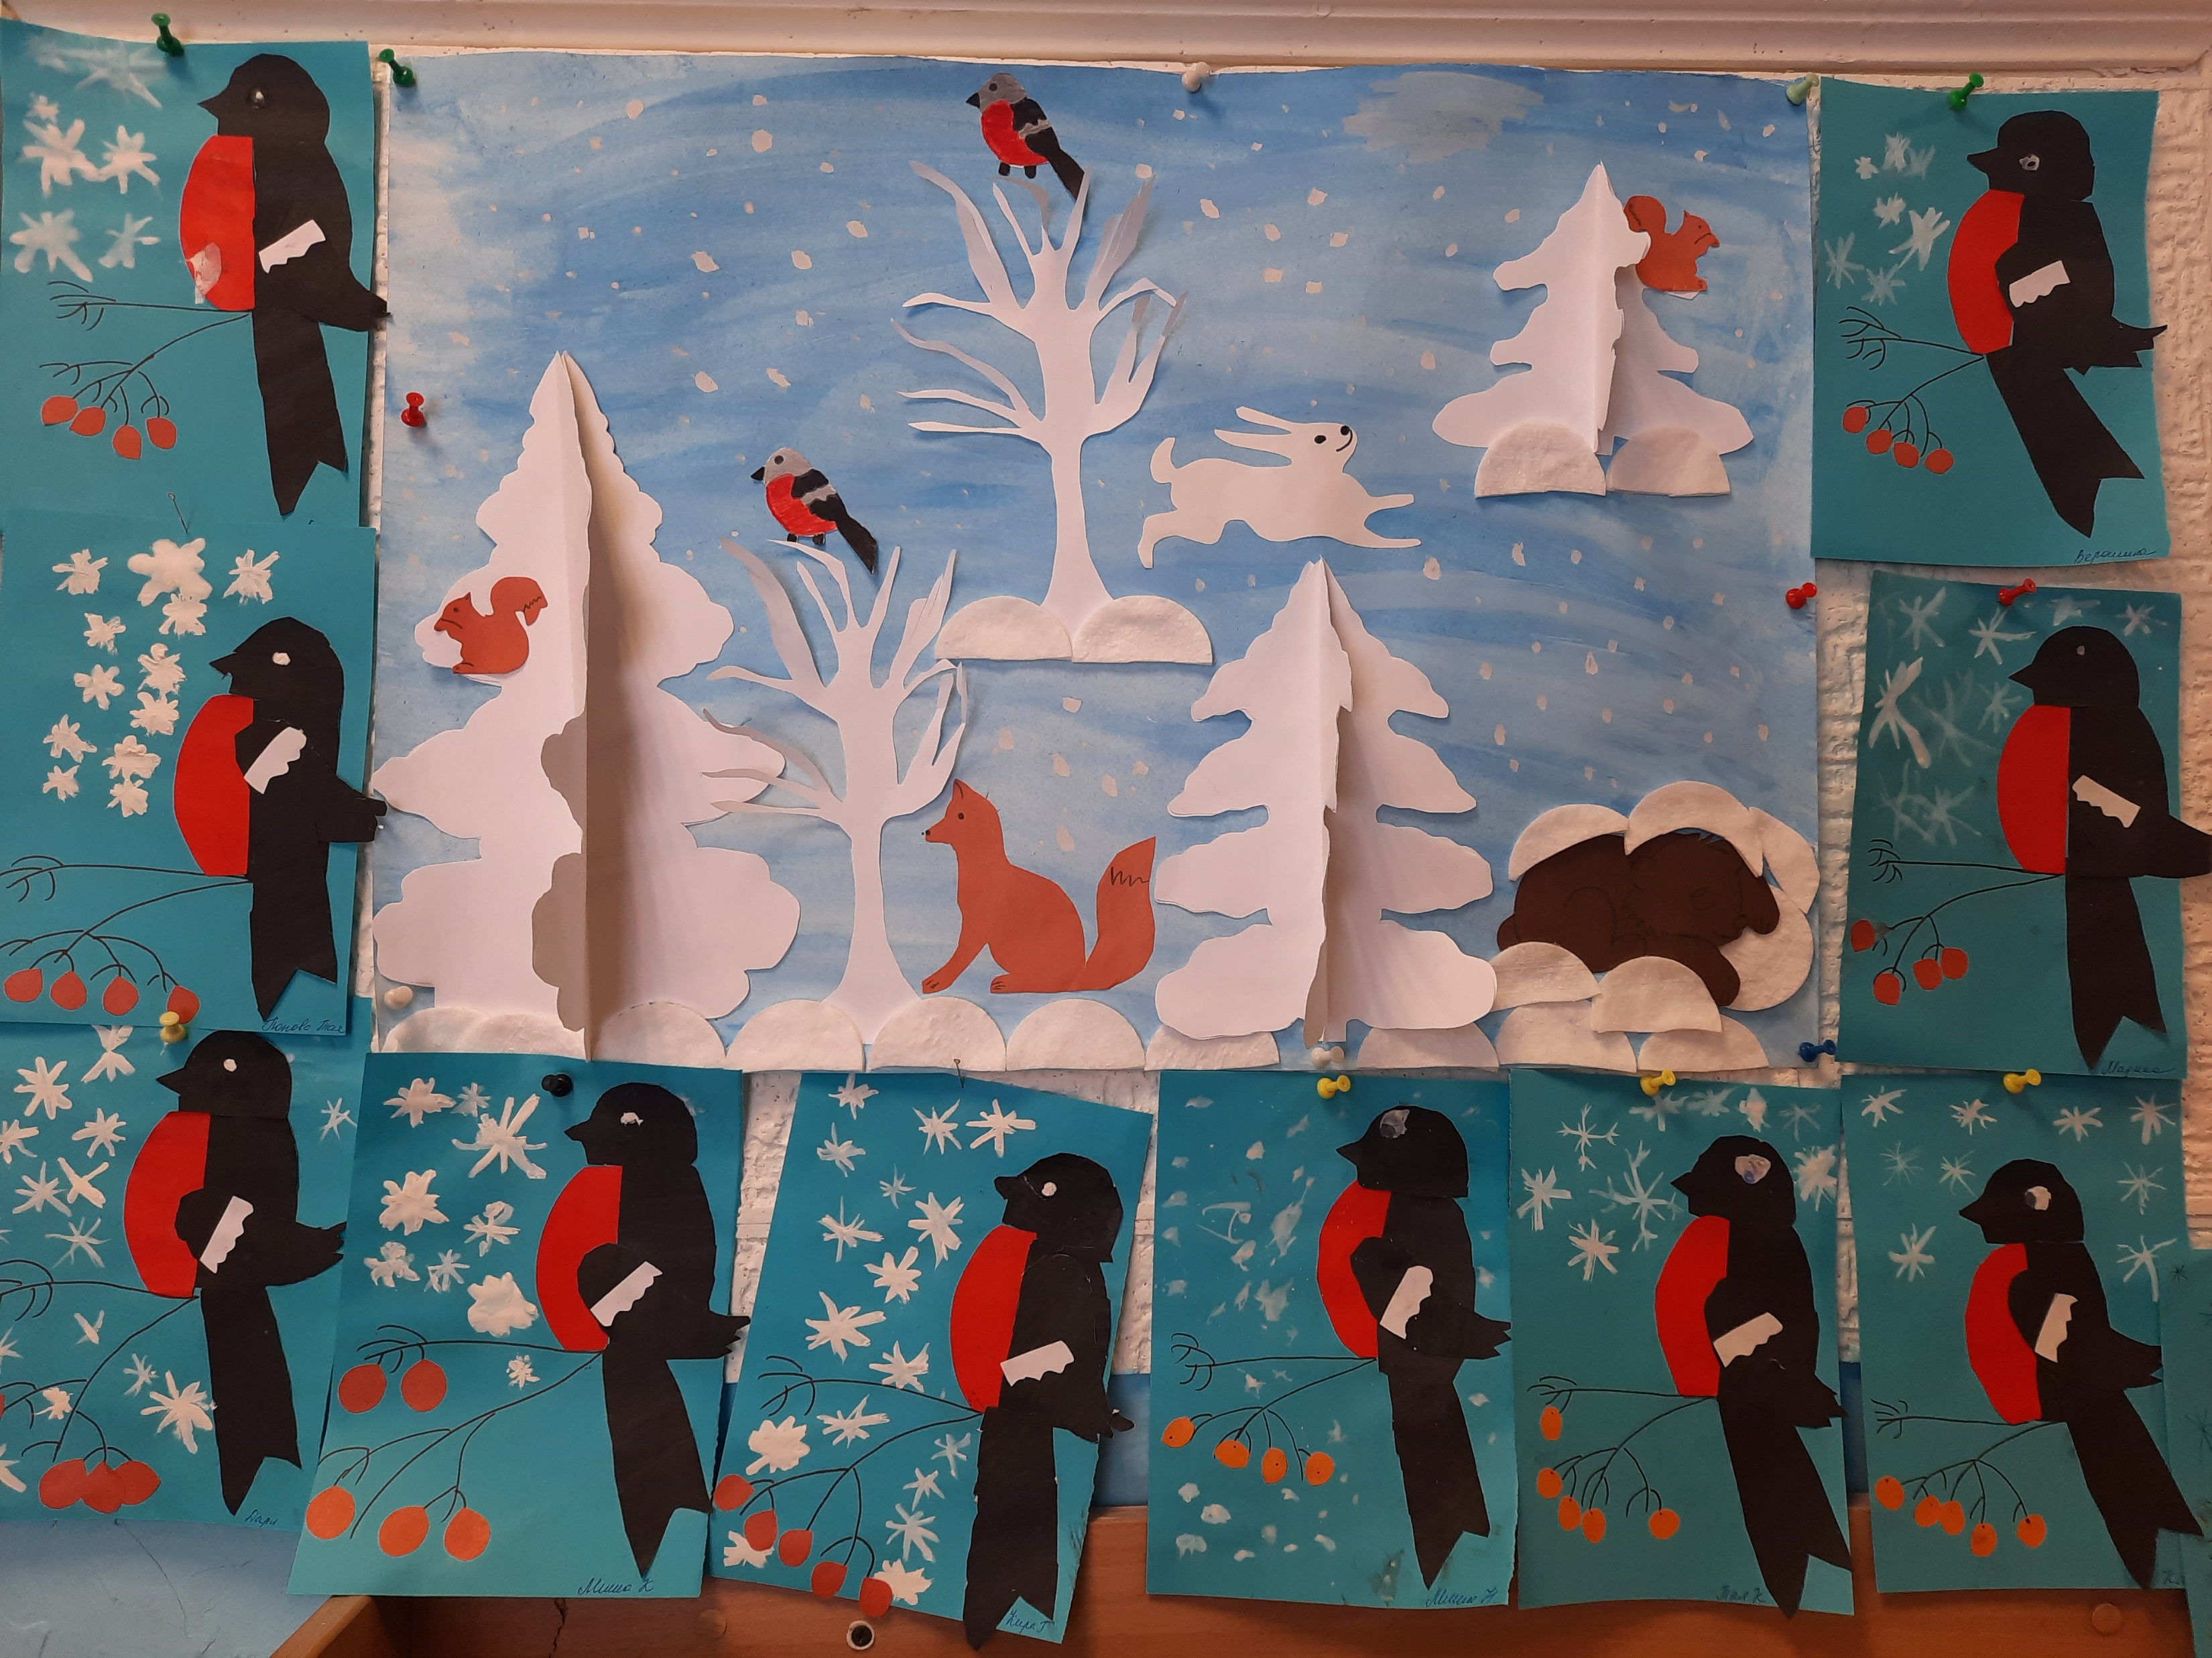
Коллективная аппликация

Slide 7
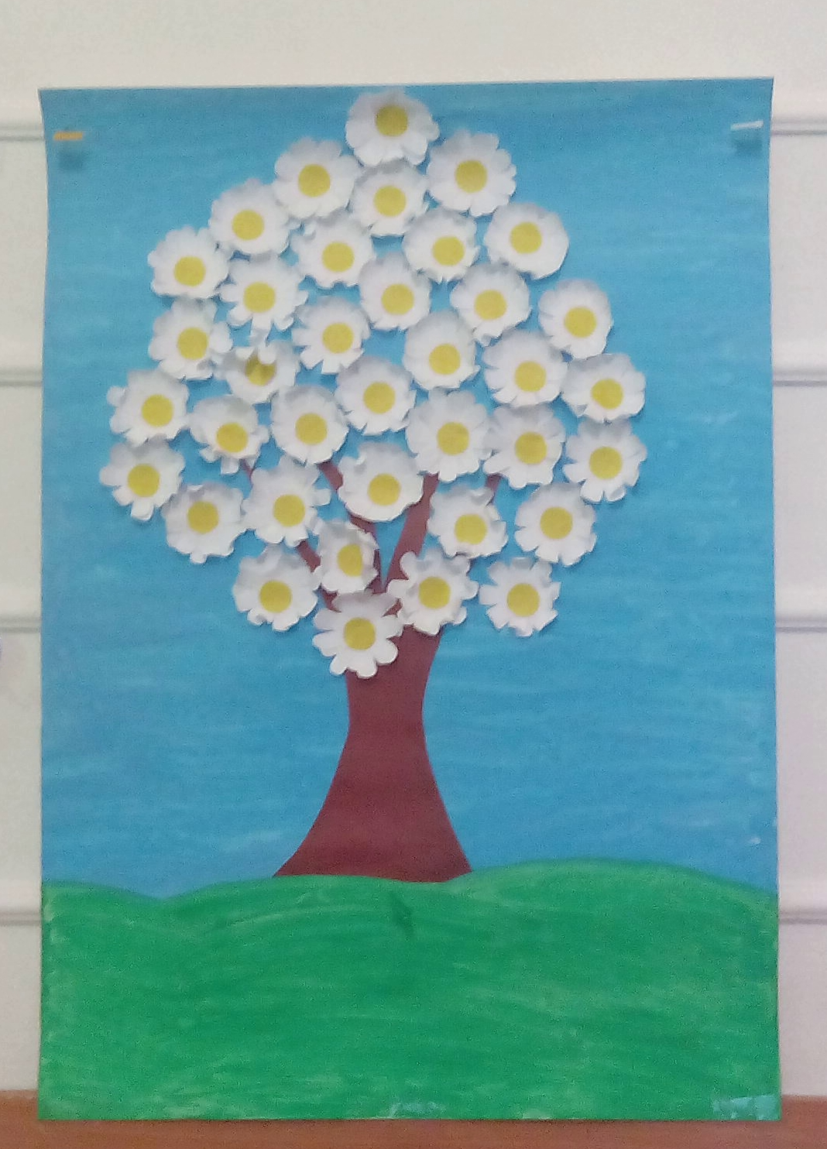
Творческий проект: «Сезонные изменения в природе»

Slide 9
Центры детского художественного творчества (аппликация)

Slide 10
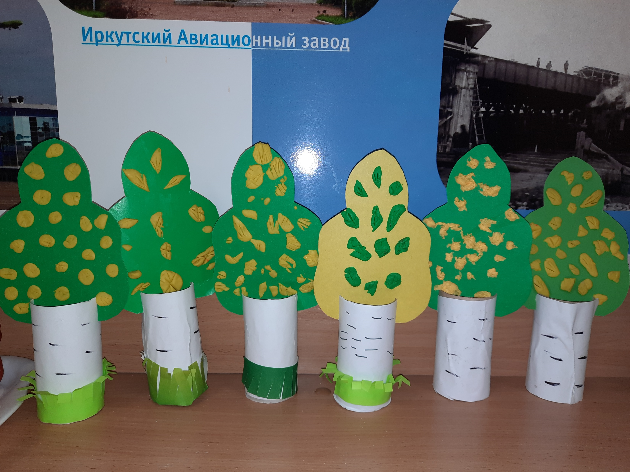
Конструирование из бросового материала

Slide 11
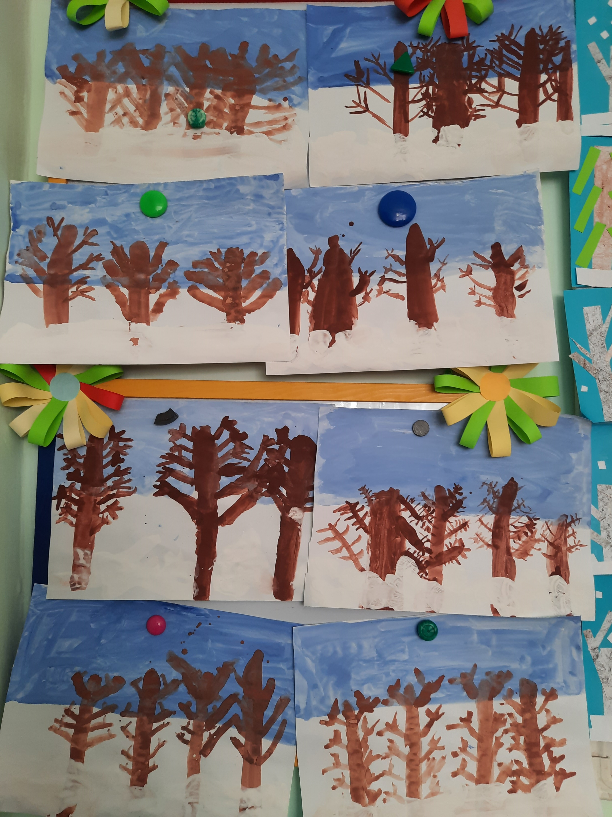
Художественная мастерская (рисование)

